Slide 1

森兆生醫股份有限公司(Bio-Helix Co., Ltd.) 自 2007 年創立，擁有的自有品牌有Bio-Helix (PureDireX /LifeDireX)，致力於提供生命科學相關產品，包含了DNA、RNA、蛋白質純化/分析以及免疫螢光染色之檢測相關試劑。這類試劑運用在研究、診斷、生物科學、和教育領域。於2011年時，全球生命科學和分析試劑市場產值為$403.08億美元，並預計將可達到$593.19億美元。
近十年森兆生醫佈局全球基礎科學研究試劑市場，行銷推廣已經超過 40 餘個國家，已有近300家經銷商合作夥伴。
Notes:
troponin
Room MAF 312, No.2, Beining Rd., Keelung City Taiwan (202)
Managing Director: Kimi Lee
Sales & MKT Manager: Ben Yen
Business Development

Slide 2
■ 森兆生醫-人員配置與理念
服務至上
品質領先
優質員工
永續經營
管理部
業務部
技術部
行政部
7人
4人
3人

Slide 3

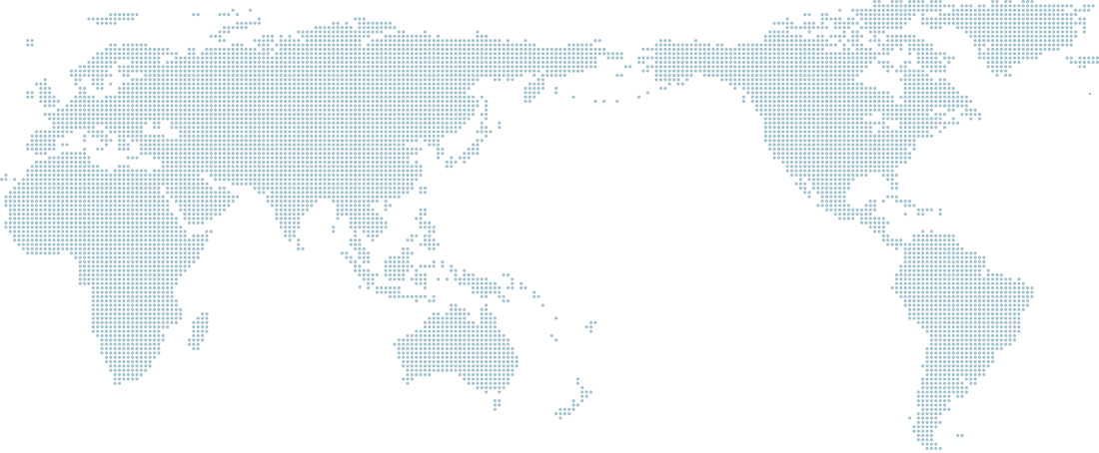











■ Our Strengths on Global Connections
12%
Europe
47%
Asia
40%
America
1%
Others

Slide 4
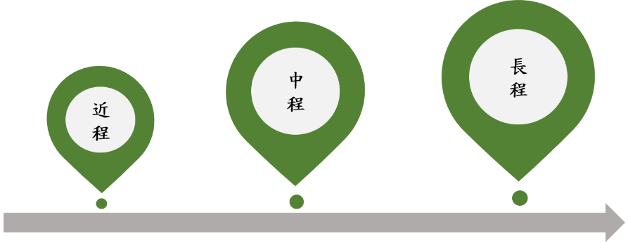

■ 森兆生醫 – 公司的發展
公司初期以代理國內外知名品牌為主，提升了公司的能見度和知名度位公司發展基礎並創立自有品牌。
透過專業人才進行研發工作，提高公司競爭力增加產品線的廣度，並將Bio-Helix產品行銷至全世界。
提升Bio-Helix品牌於全球知名度與市占率，並鼓勵贊助學術研究於發展，回饋於社會。

Slide 5
■ Our Achievements & Technologies
7“Industry-academia collaboration projects” & 2 patents in these 5 years
Approved projects
計畫名稱 | 執行期間
 | (年.月.日~年.月.日)
科技部產學合作 | 106/06/01~107/05/31
「開發廣用型功能化奈米酵素於免疫測定應用」
科技部產學合作 | 107/06/01~108/05/31
「製備碳奈米材料於冷光試劑之應用」
科技部產學合作 | 107/06/01~109/05/31
「重組分子量標準蛋白在大腸桿菌表現與回收純化之最適化探討」
科技部產學合作 | 107/11/01~108/10/31
「開發強效型免疫反應增強劑以提高檢測抗原敏感度」
科技部產學合作 | 108/06/01~109/05/31
「奈米酵素於腫瘤與感染疾病檢測快篩」
科技部產學合作 | 109/06/01~110/5/31
「重組分子量標準蛋白的量產與其染色之最適化探討」
Submit for approval
申請日期 | 補助機關 | 計畫名稱 | 執行期間
109年/6月 | 經濟部 | 產業創新平台特案補助 | 109/06/01~110/03/31
 |  | 「開發碳奈米材料於新型冠狀病毒分子檢測」
Granted Patents
專利名稱 | 獲得時間 | 編號 | 說明
燈箱裝置 | 2017/6/11 | 新型第M543442號 | DNA藍光切膠儀燈箱
(台灣專利) |  |  | 設計專利
REAGENT AND KIT FOR PERFORMING CHEMILUMINESCENT REACTION | 2020/5/27 | US20200017764 | ECL冷光試劑配方專利
(美國專利) | (核准領證)

Slide 6
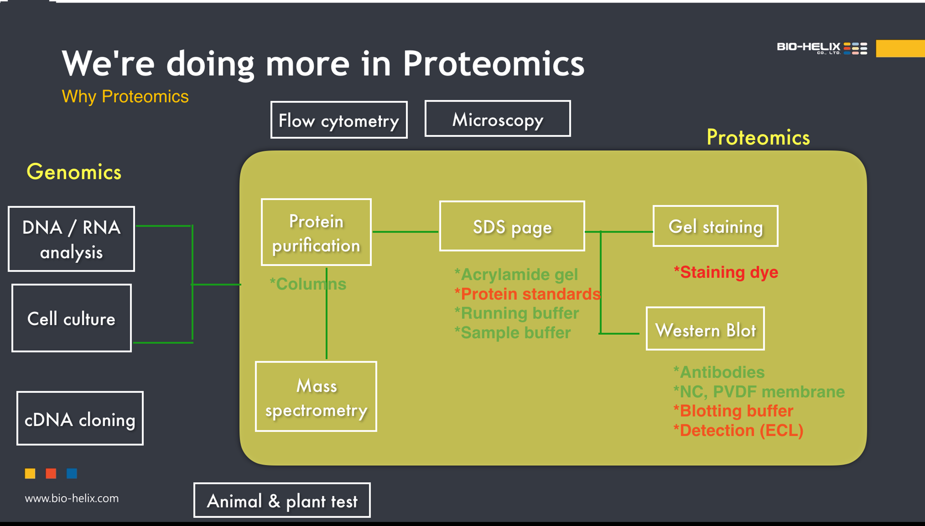

■

Slide 7
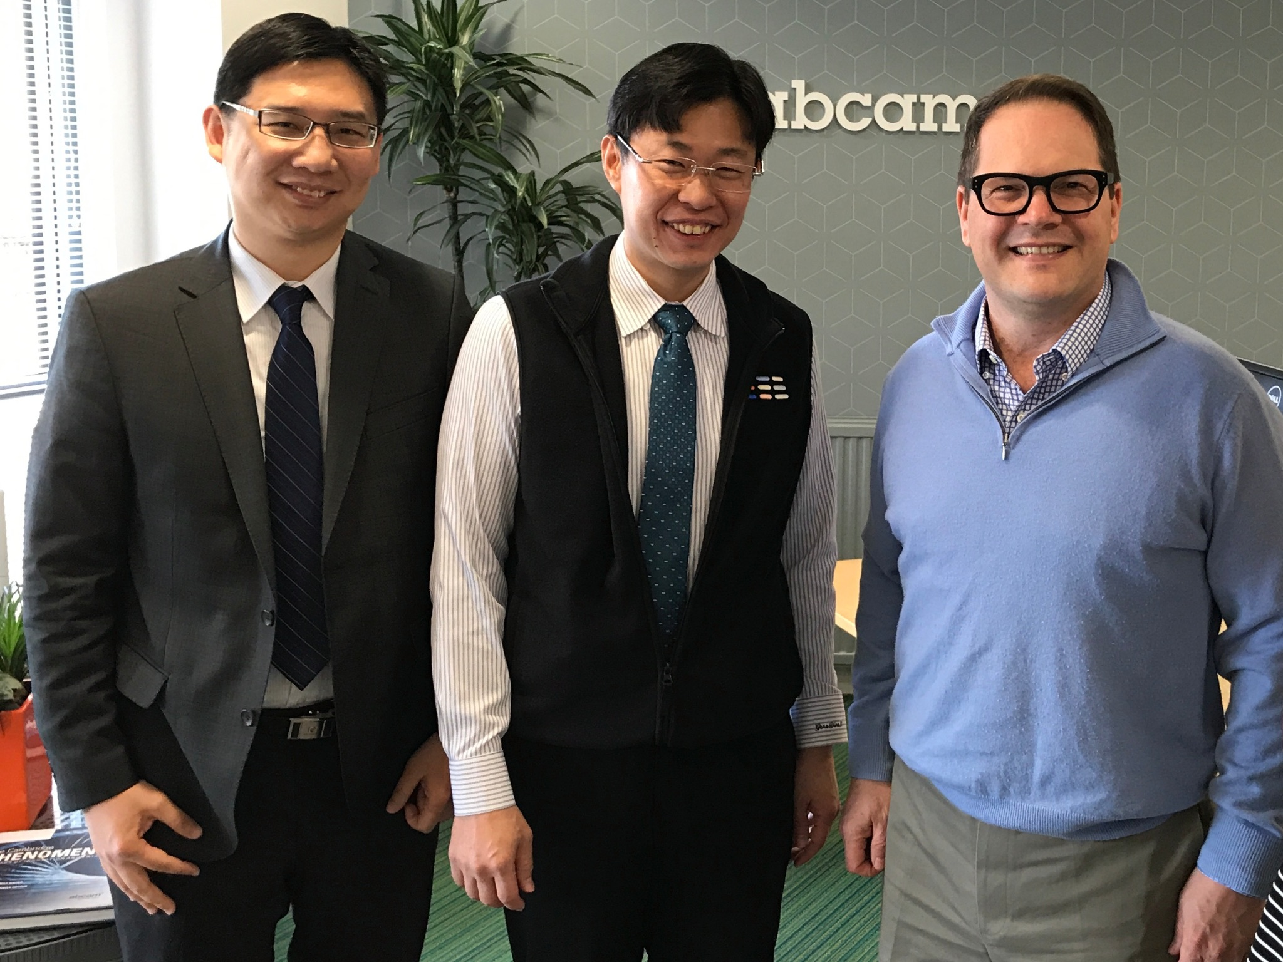
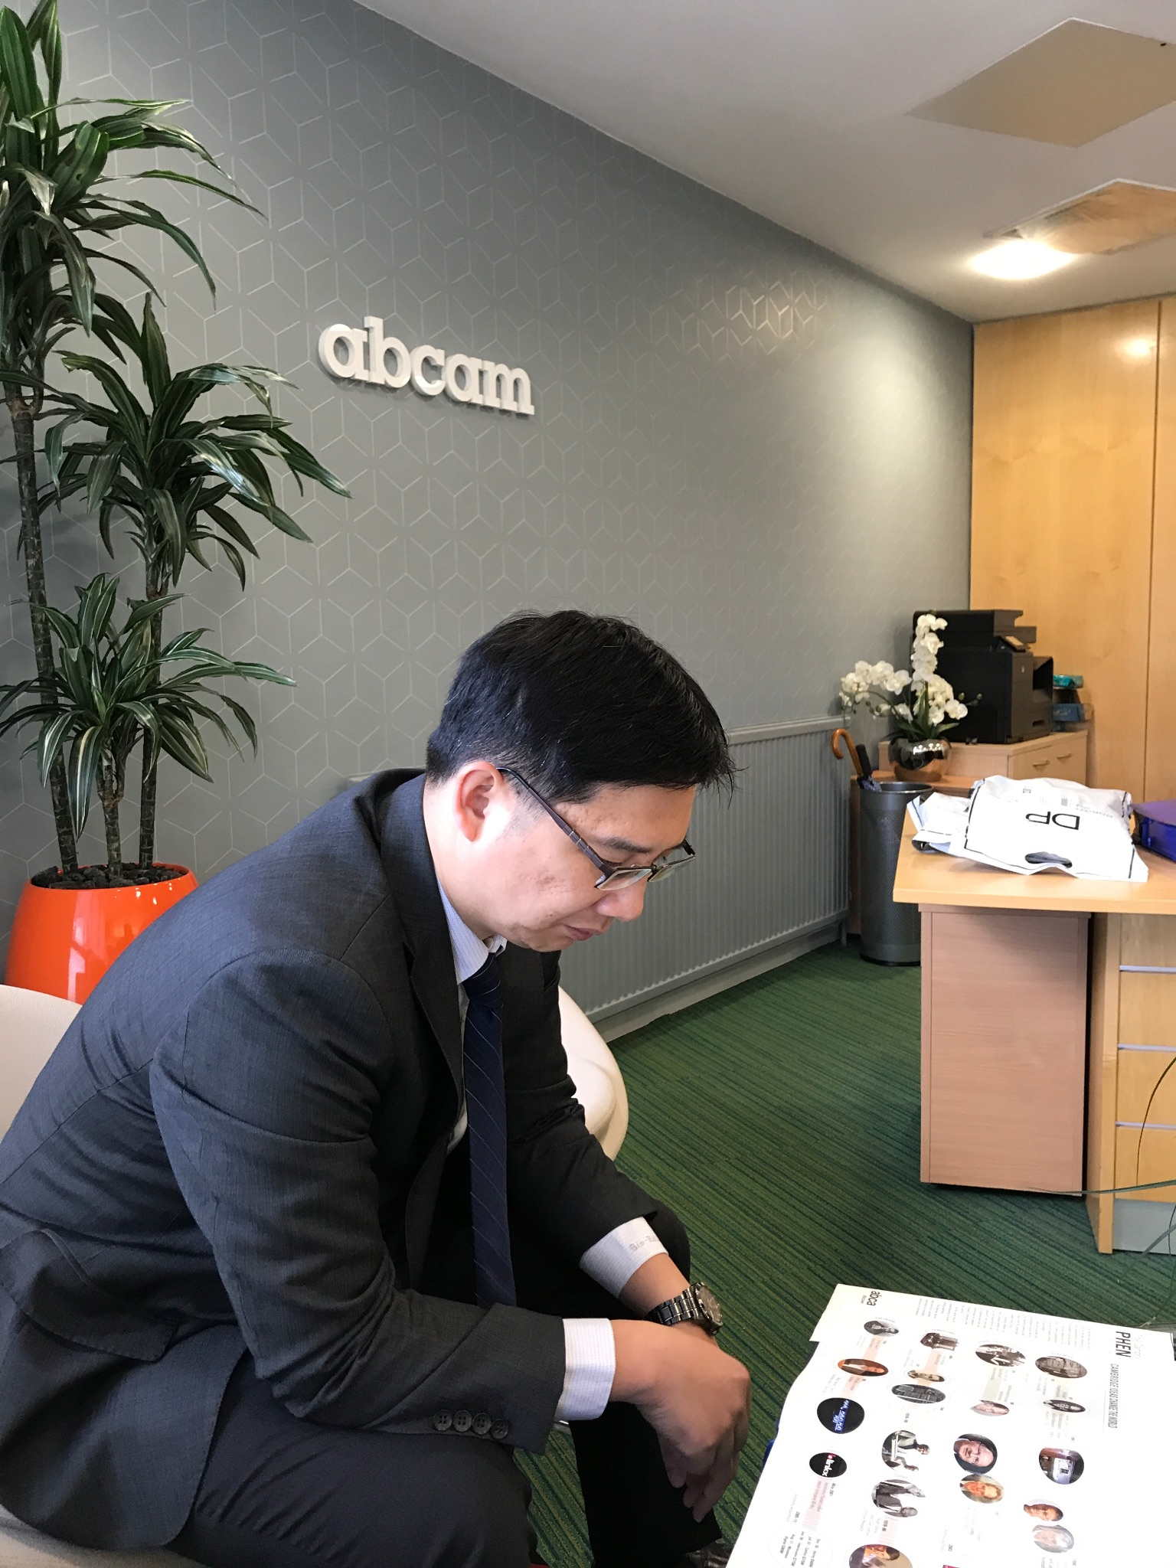
Early adopters

Slide 8
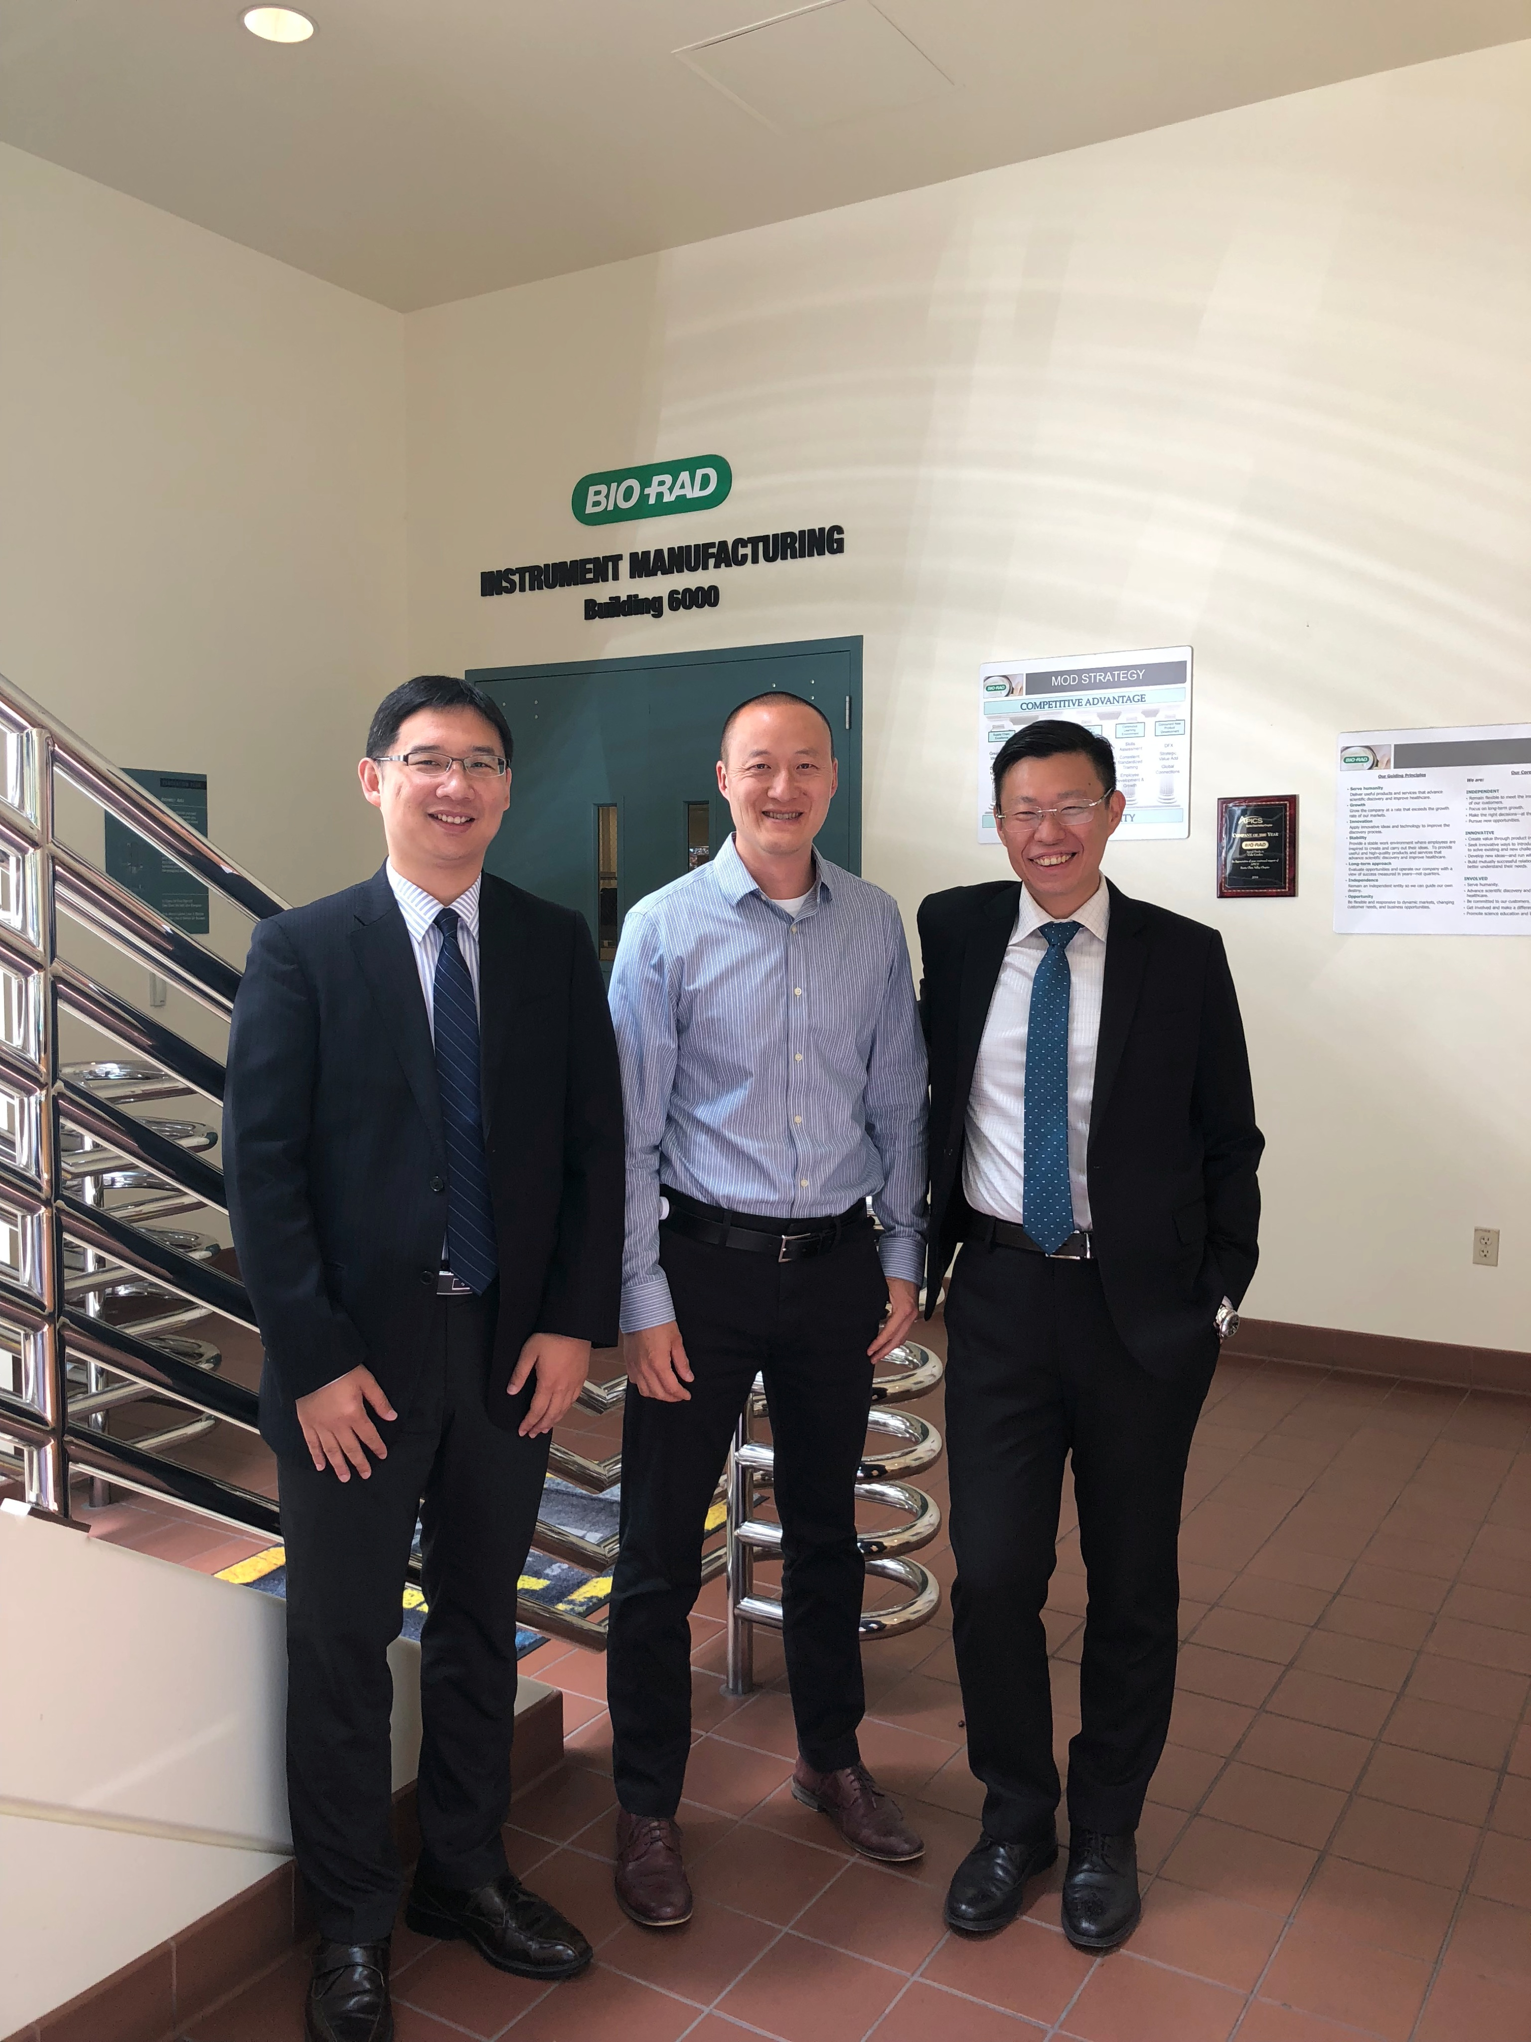
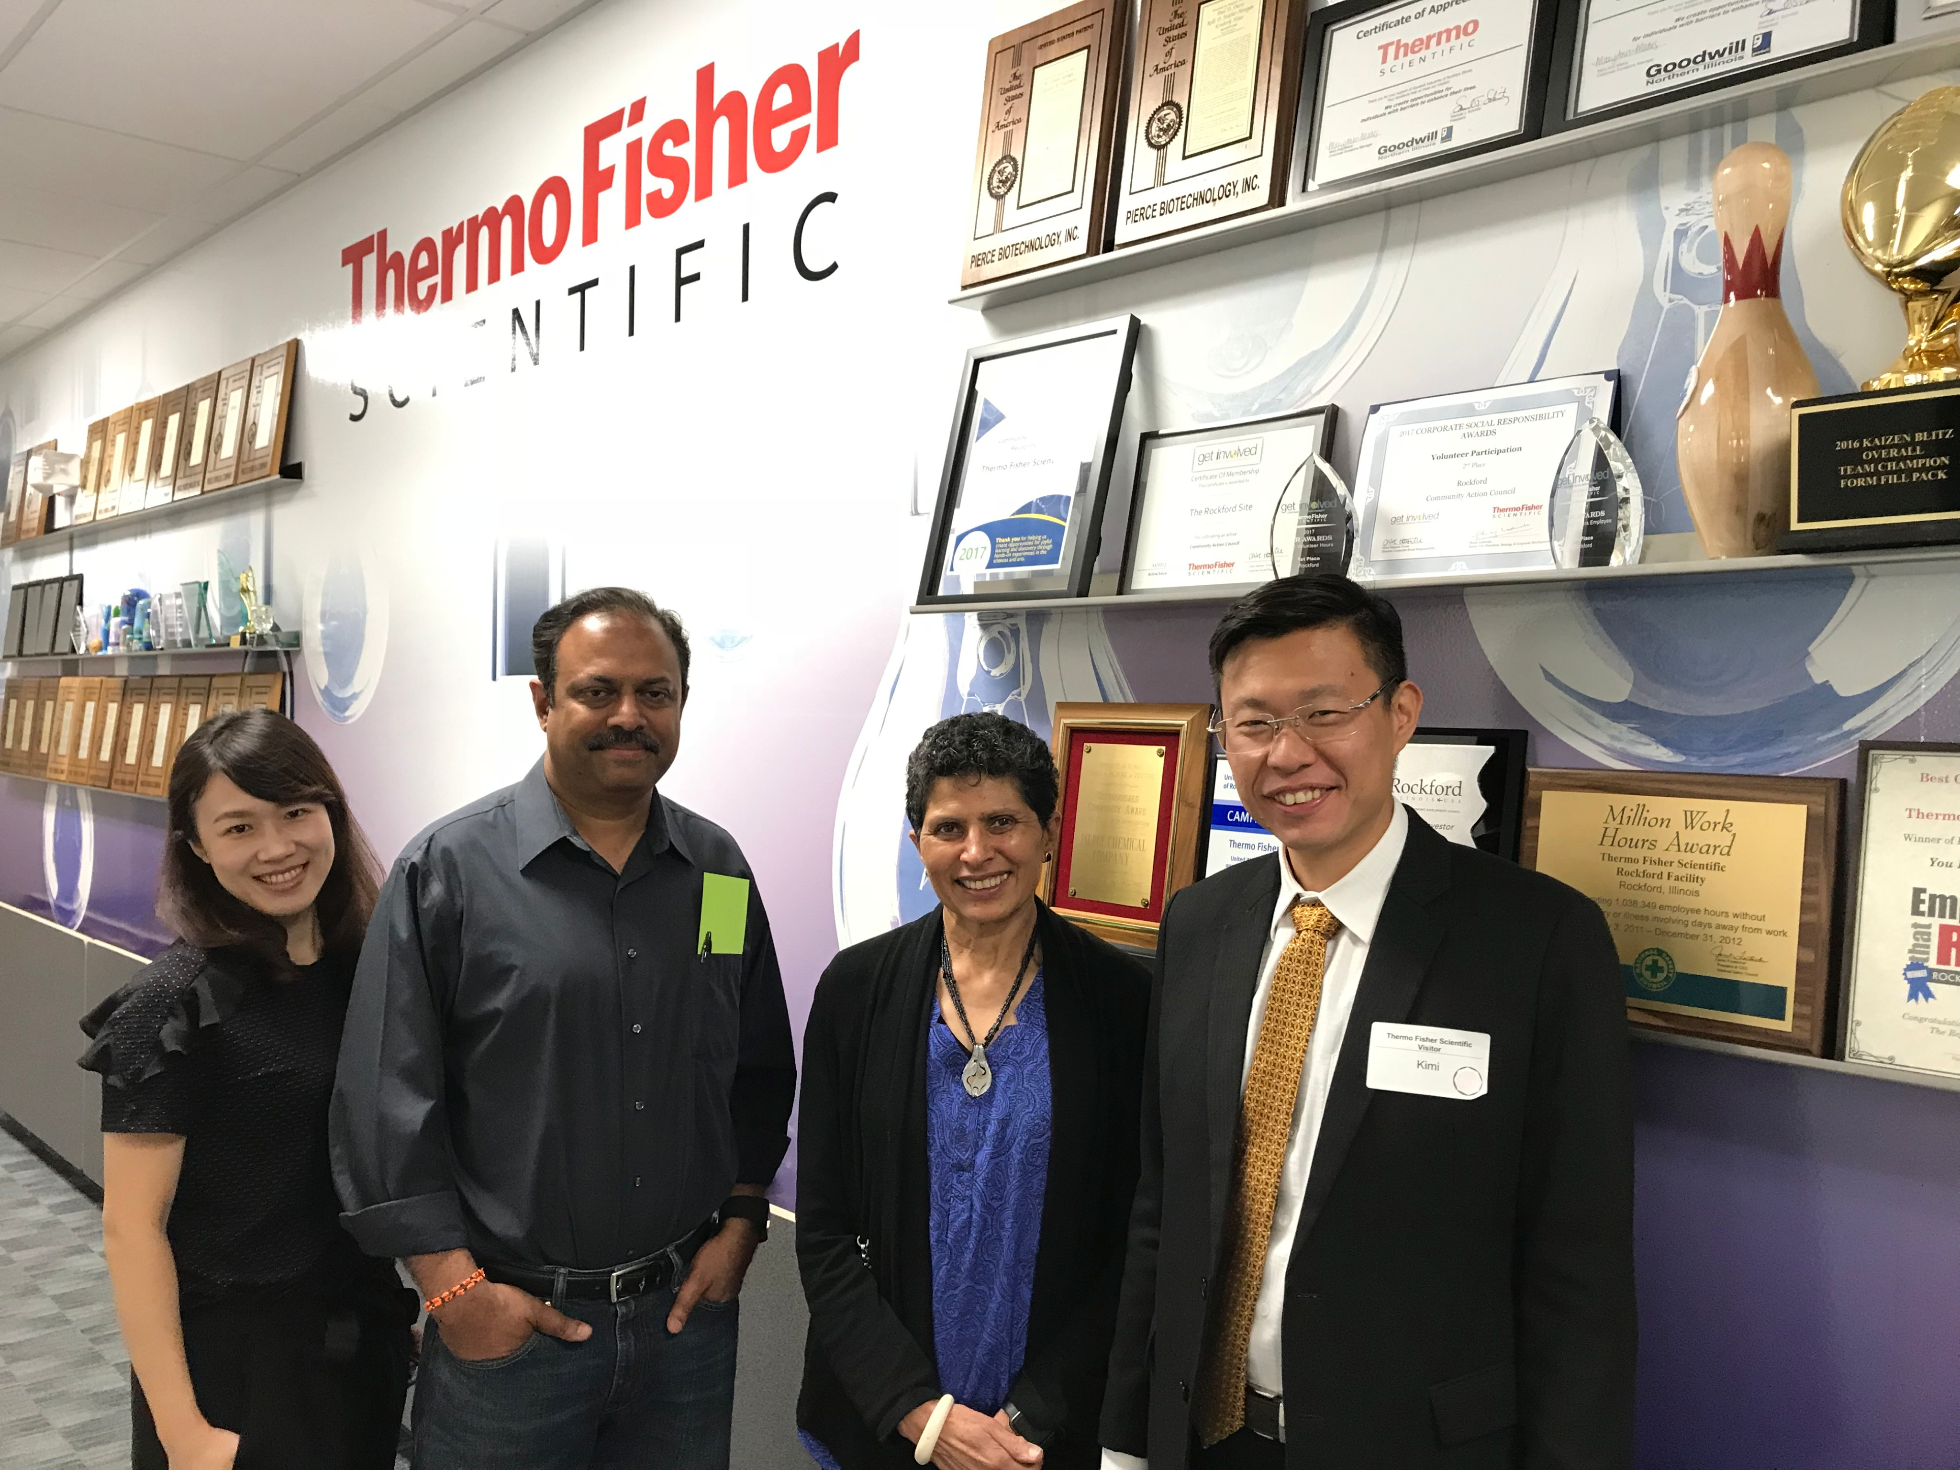
Early adopters

Slide 9

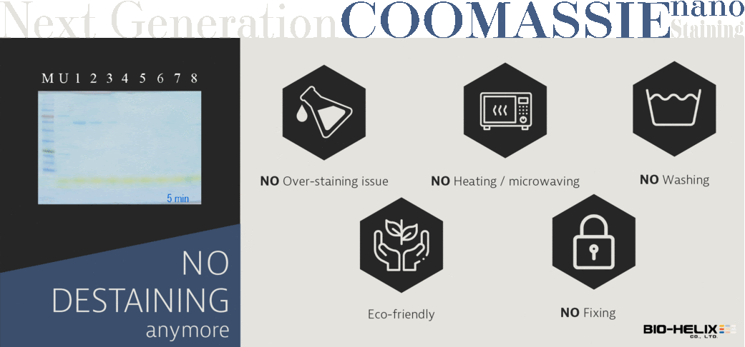

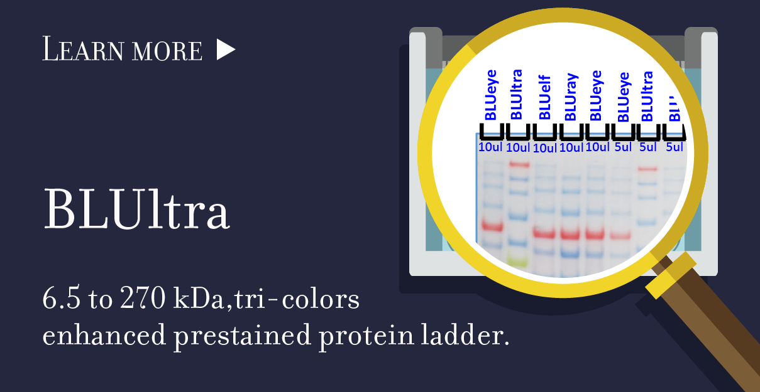
Now…
Prestained Protein Ladder

Slide 10
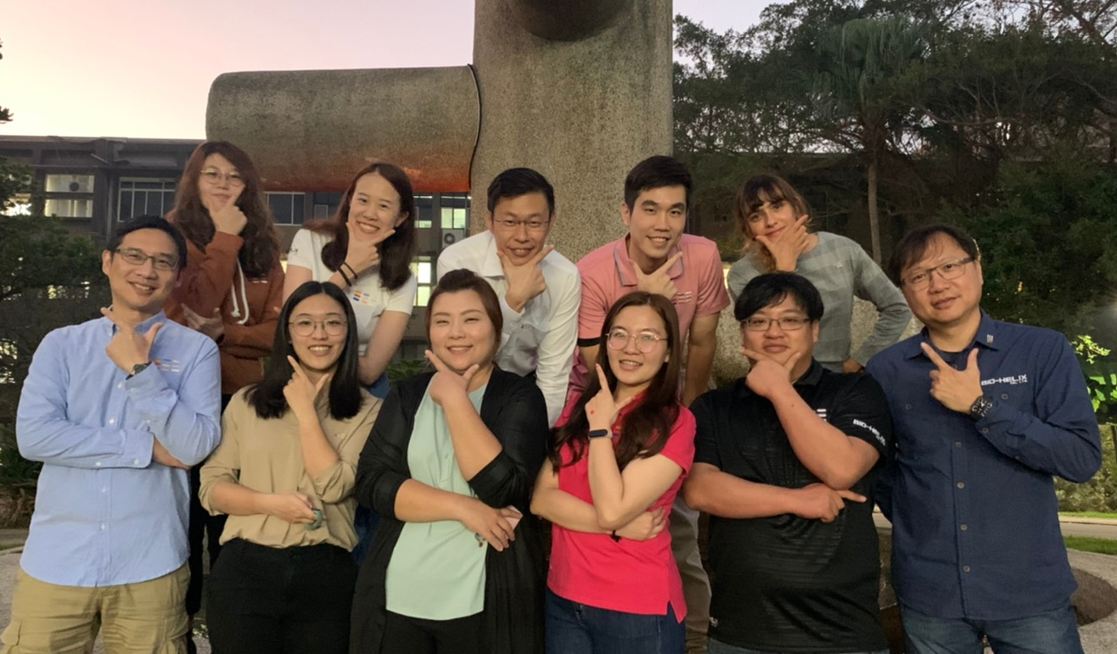
暑假實習生
—工作內容: Product Development
—工作地點: 新北市新店區北新路三段145號5樓
—工作時間: 114年7月~9月(兩個月)，週一到週五 9:00~18:00
—需求: 碩士生 1名
—不提供住宿，交通自理
Welcome

Slide 11





實習內容
Product development (PD)
特定研發主題
分析主題目前的結構及困境
學習組織如何運作開創新產品

Slide 12

Sometimes, you have to be your own hero.
Life science, make life better.
Mail：kimi@bio-helix.com
Tel：+886-2-2462-4956
Fax：+886-2-2462-8849
VAT：28815625
www.bio-helix.com
5F., No. 145, Sec. 3, Beixin Rd., Xindian Dist., New Taipei City, Taiwan (R.O.C.)
森兆生醫股份有限公司
12

